Slide 1
Κυκλοφοριακή Ικανότητα
Βασικές Έννοιες

Slide 2
Κυκλοφοριακή Ικανότητα (Traffic Capacity)
Mέγιστος ωριαίος ρυθμός ροής οχημάτων ή προσώπων από ένα δεδομένο σημείο ή ομοιόμορφο τμήμα λωρίδας κυκλοφορίας ή οδού, κατά μια κατεύθυνση ή και κατά τις δύο κατευθύνσεις, κατά τη διάρκεια μιας δεδομένης χρονικής περιόδου, υπό τις οδικές και κυκλοφοριακές συνθήκες καθώς και τις συνθήκες ελέγχου της κυκλοφορίας που επικρατούν.

Slide 3
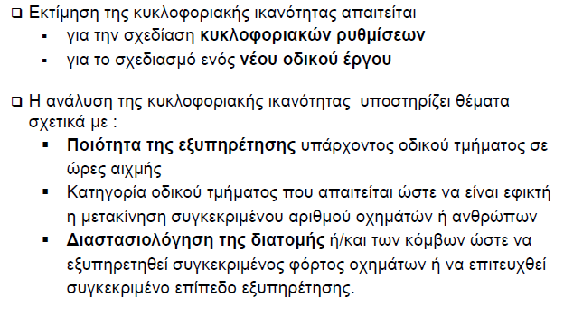
Κυκλοφοριακή Ικανότητα (Traffic Capacity)

Slide 4
Στάθμη εξυπηρέτησης (Level of service)
  Ποιοτικό μέγεθος που εκφράζει τις συνθήκες λειτουργίας μέσα σε ένα ρεύμα κυκλοφορίας, όπως τις αντιλαμβάνονται οι οδηγοί, οι επιβάτες ή οι πεζοί.
  Έξι στάθμες εξυπηρέτησης, που καλύπτουν όλες τις πιθανές συνθήκες λειτουργίας (HCM2000).

Slide 5
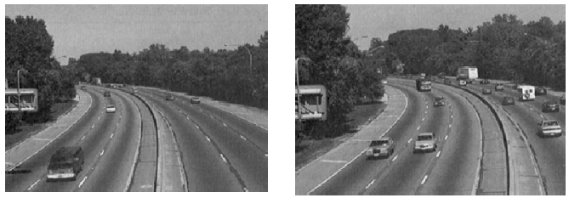
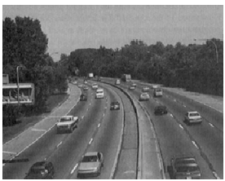
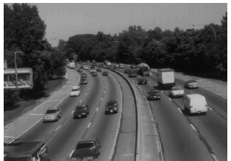
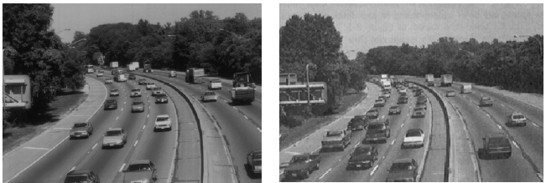
Στάθμη εξυπηρέτησης (Level of service)
A
B
C
D
E
F

Slide 6
Δείκτες Συμπεριφοράς και Εξυπηρέτησης
(Αποτελεσματικότητας)
  Δείκτες Συμπεριφοράς (Performance Measures)
    εκφράζουν τις συνθήκες λειτουργίας ενός στοιχείου, με δεδομένες τις οδικές και κυκλοφοριακές συνθήκες, καθώς και τις συνθήκες ελέγχου.
  Δείκτες Εξυπηρέτησης (Service Measures)
    Οι Δείκτες Συμπεριφοράς που χρησιμοποιούνται για τον καθορισμό της στάθμης εξυπηρέτησης

Slide 7
Δείκτες Συμπεριφοράς και Εξυπηρέτησης για Περιβαλλοντικές και Οικονομικές Μελέτες
Στοιχείο | Δείκτης Συμπεριφοράς (Δείκτης Εξυπηρέτησης *) | Χρήση σε:
 |  | αέρα | θόρυβο | οικονομικά
Αστικές οδοί | Ταχύτητα μετακίνησης * Χρόνος κίνησης Καθυστέρηση ελέγχου κόμβου | √ √ √ | √ | √ √ √
Σηματοδοτούμενοι κόμβοι | Καθυστέρηση ελέγχου * Λόγος v/c | √ √ |  | √ √
Μη σηματοδοτούμενοι κόμβοι | Καθυστέρηση ελέγχου * Μήκος ουράς Λόγος v/c | √ √ √ | √ | √ √ √
Αρτηρίες 2 λωρίδων | % χρόνου κίνησης σε φάλαγγα * Ταχύτητα * | √ | √ | √
Αρτηρίες με 4 ή περισσότερες λωρίδες | Πυκνότητα * Ταχύτητα Λόγος v/c | √ √ | √ | √ √

Slide 8
Δείκτες Συμπεριφοράς και Εξυπηρέτησης για Περιβαλλοντικές και Οικονομικές Μελέτες
Στοιχείο | Δείκτης Συμπεριφοράς (Δείκτης Εξυπηρέτησης *) | Χρήση σε:
 |  | αέρα | θόρυβο | οικονομικά
Ελεύθεροι λεωφόροι | Πυκνότητα Καθυστέρηση σε οχηματοουρές Ταχύτητα Χρόνος μετακίνησης | √ | √ | √ √ √
Βασικά τμήματα ελεύθερων λεωφόρων | Πυκνότητα * Ταχύτητα Λόγος v/c | √ √ | √ | √ √
Περιοχές πλέξης ελεύθερων λεωφόρων | Πυκνότητα * Ταχύτητα πλέξης Ταχύτητα εκτός πλέξης | √ √ | √ √ | √ √
Ράμπες και συνδέσεις ραμπών | Πυκνότητα * Ταχύτητα | √ | √ | √
Καταλήξεις ραμπών ανισόπεδου κόμβου | Καθυστέρηση ελέγχου * | √ |  | √

Slide 9
Δείκτες Συμπεριφοράς και Εξυπηρέτησης για Περιβαλλοντικές και Οικονομικές Μελέτες
Στοιχείο | Δείκτης Συμπεριφοράς (Δείκτης Εξυπηρέτησης *) | Χρήση σε:
 |  | αέρα | θόρυβο | οικονομικά
Πεζοί | Χώρος ανά πεζό * Καθυστέρηση πεζών * Ταχύτητα Λόγος v/c |  |  | √ √
Ποδήλατα | Εμπόδιση * Γεγονότα Καθυστέρηση ελέγχου * Ταχύτητα μετακίνησης * |  |  | √ √
Μαζικά Μέσα Μεταφοράς | Συχνότητα εξυπηρέτησης * Ώρες εξυπηρέτησης * Χώρος ανά επιβάτη * Αξιοπιστία άφιξης * | √ √ √ √ | √ √ √ √ | √ √ √ √

Slide 10
Κατηγοριοποίηση ανάλογα με το είδος ροής
Μη Διακοπτόμενη Ροή (Uninterrupted flow)
  Όταν δεν υπάρχουν μόνιμες εγκαταστάσεις που μπορεί να προκαλέσουν διακοπές της κυκλοφοριακής ροής. Οι συνθήκες κυκλοφοριακής ροής προκύπτουν από την αλληλεπίδραση μεταξύ οχημάτων στο ρεύμα κυκλοφορίας και μεταξύ οχημάτων και των γεωμετρικών και περιβαλλοντικών χαρακτηριστικών της οδού.
Διακοπτόμενη ροή (Interrupted flow)
  όταν υπάρχουν ελεγχόμενα ή μη σημεία πρόσβασης που να προκαλούν την περιοδική διακοπή ή ουσιαστική επιβράδυνση της κυκλοφοριακής ροής, ανεξάρτητα από το μέγεθός της.

Slide 11
Ρυθμός ροής εξυπηρέτησης (Service flow rate)
Μέγιστο Ωριαίο Ρυθμό Ροής οχημάτων ή πεζών που μπορούν να περάσουν από ένα οδικό στοιχείο σε μια ορισμένη χρονική περίοδο ώστε οι συνθήκες λειτουργίας να διατηρούνται σ’ αυτή τη στάθμη εξυπηρέτησης.
  Σε κάθε στάθμη αντιστοιχεί ένας ρυθμός ροής εξυπηρέτησης, που αν ξεπεραστεί μεταφερόμαστε στην επόμενη (χειρότερη) στάθμη εξυπηρέτησης.

Slide 12
Χρονική περίοδος (Time period)
Στις περισσότερες αναλύσεις κυκλοφοριακής ικανότητας εξετάζεται ο ρυθμός ροής βασισμένος σε μια περίοδο 15 λεπτών, ώστε να ληφθεί υπόψη και η ανομοιομορφία της ροής μέσα σε μια ώρα και οι αιχμές ροών που δημιουργεί.
v = V/ΣΩΑ
v : ρυθμός ροής
V : ωριαίος κυκλοφοριακός φόρτος κατά την ώρα μελέτης
ΣΩΑ : συντελεστής ώρας αιχμής

Slide 13
Παράγοντες Επιρροής Κυκλοφοριακής Ικανότητας
Οδικές συνθήκες (Roadway conditions)
  περιλαμβάνουν τα γεωμετρικά χαρακτηριστικά της οδού και δεν αλλάζουν χρονικά παρά μόνο όταν πραγματοποιηθούν νέες κατασκευές ή βελτιώσεις στην εξεταζόμενη οδό.
  1. Ο αριθμός και το πλάτος των λωρίδων
  2. Ο τύπος της οδού και το περιβάλλον της
  3. Τα πλάτη των ερεισμάτων και η απόσταση των κατά πλάτος εμποδίων
  4. Η ταχύτητα μελέτης
  5. Η οριζόντια και κατακόρυφη χάραξη
  6. Η ύπαρξη αποκλειστικών λωρίδων στροφής στις διασταυρώσεις

Slide 14
Παράγοντες Επιρροής Κυκλοφοριακής Ικανότητας
Κυκλοφοριακές συνθήκες (Traffic conditions)
  Εξαρτώνται από τη φύση της κυκλοφορίας στο εξεταζόμενο οδικό στοιχείο και αλλάζουν χρονικά
    Η σύνθεση της κυκλοφορίας και η κατανομή της κυκλοφορίας ανά κατεύθυνση και λωρίδα
    Η ύπαρξη βαρέων οχημάτων (φορτηγά, λεωφορεία και οχήματα αναψυχής ), δηλαδή οχημάτων με περισσότερα από τέσσερα ελαστικά που ακουμπούν το έδαφος
      Είναι μεγαλύτερα από τα επιβατικά αυτοκίνητα και καταλαμβάνουν περισσότερο χώρο οδοστρώματος.
      Έχουν χαμηλότερες επιδόσεις, ιδιαίτερα όσον αφορά την επιτάχυνση/επιβράδυνση και την ικανότητα να διατηρούν την ταχύτητά τους σε ανωφέρειες.

Slide 15
Παράγοντες Επιρροής Κυκλοφοριακής Ικανότητας
Οι Συνθήκες ελέγχου (Control conditions)
  Σήμανση και σηματοδότηση
  Άλλοι τρόποι: καθορισμός ειδικών λωρίδων για λεωφορεία ή λωρίδων εναλλασσόμενης φοράς, οι μονοδρομήσεις κ.α.
«Ευφυή Συστήματα Μεταφορών» (Intelligent Transportation Systems - ITS )

Slide 16
Βασικές Συνθήκες Ροής
Μη Διακοπτόμενη Ροή
  Λωρίδες κυκλοφορίας πλάτους 3.60μ
  Εμπόδια πλευρικά ή στη μεσαία νησίδα σε απόσταση 1.80μ από τις άκρες των λωρίδων κυκλοφορίας
  Ταχύτητα μελέτης 100 χλμ/ώρα, για οδούς 4 ή περισσοτέρων λωρίδων κυκλοφορίας
  Μόνο επιβατικά αυτοκίνητα
  Μηδενική κατά μήκος κλίση
  Χωρίς τμήματα με περιορισμό προσπέρασης σε οδούς δύο λωρίδων κυκλοφορίας
  Χωρίς παρεμπόδιση της κυκλοφορίας λόγω ελέγχου κυκλοφορίας ή οχημάτων που στρέφουν

Slide 17
Βασικές Συνθήκες Ροής
Διακοπτόμενη Ροή
  Λωρίδες πλάτους 3.60μ
  Μηδενική κατά μήκος κλίση
  Χωρίς στάθμευση οχημάτων στις προσβάσεις
  Μόνο επιβατικά αυτοκίνητα
  Χωρίς στάσεις λεωφορείων στις προσβάσεις
  Μη κεντρική εμπορική περιοχή
  Χωρίς πεζούς

Slide 18
Εφαρμογές Υπολογισμού Κυκλοφοριακής Ικανότητας
Στόχοι Ανάλυσης
  α. Επισήμανση προβλημάτων και διερεύνηση των αιτίων
  β. Επιλογή βελτιώσεων
  γ. Αξιολόγηση αποτελεσμάτων
Επίπεδα Ανάλυσης :
  Λειτουργική ανάλυση (Operational analysis)
    Για άμεση εφαρμογή περιορισμένων, χαμηλού κόστους βελτιώσεων
  Ανάλυση μελέτης (Design analysis)
    Για μέσο- ή μακροπρόθεσμη μελέτη αλλαγών
  Ανάλυση σχεδιασμού (Planning analysis)
    Για τη μακροχρόνια εφαρμογή στρατηγικών στόχων
  Περιβαλλοντική ανάλυση (Environmental analysis)
  Οικονομική ανάλυση (Economic analysis)

Slide 19
Κυκλοφοριακή Ικανότητα
Υπολογισμός

Slide 20
Υπολογισμός Κυκλοφοριακής Ικανότητας
Μεθοδολογίες βασισμένες στο εγχειρίδιο κυκλοφοριακής ικανότητας των ΗΠΑ (Highway Capacity Manual)
Υπολογισμός Κυκλοφοριακής Ικανότητας για:
  Υπεραστικές ή προαστιακές οδούς 4 ή περισσότερων λωρίδων κυκλοφορίας
  Βασικά τμήματα ελεύθερων λεωφόρων
  Υπεραστικές οδούς 2 λωρίδων κυκλοφορίας

Slide 21
Υπολογισμός Κυκλοφοριακής Ικανότητας
Υπεραστικές Οδοί 4 ή Περισσοτέρων Λωρίδων Κυκλοφορίας

Slide 22
Υπεραστικές ή προαστιακές οδούς
4 ή περισσότερων λωρίδων κυκλοφορίας
Διαιρεμένες κύριες οδοί 4 ή περισσοτέρων λωρίδων που έχουν πλήρη έλεγχο των προσβάσεων (μόνο ανισόπεδες διασταυρώσεις και αδιέξοδοι οδοί).
Έχουν 2 ή περισσότερες λωρίδες ανά κατεύθυνση και η ροή κατά μήκος τους είναι μη διακοπτόμενη.

Slide 23
Υπεραστικές ή προαστιακές οδούς
4 ή περισσότερων λωρίδων κυκλοφορίας
Στις βασικές συνθήκες :
  Ελάχιστο πλάτος λωρίδας κυκλοφορίας 3.60 μέτρα
  Ελάχιστη απόσταση πλευρικών εμποδίων από το άκρο της δεξιάς λωρίδας κυκλοφορίας 1.80 μέτρα
  Ελάχιστη πλευρική απόσταση από τη μεσαία νησίδα 0.60 μέτρα
  Μόνο επιβατικά αυτοκίνητα
  Ελάχιστη απόσταση μεταξύ διασταυρώσεων 3 χιλιόμετρα
  5 ή περισσότερες λωρίδες ανά κατεύθυνση (σε αστικές περιοχές μόνο)
  Οριζόντιο έδαφος ή κλίσεις μικρότερες του 2%
  Η οδός κυκλοφορείται κατά κανόνα από οδηγούς που τη χρησιμοποιούν καθημερινά
  Ελάχιστη ταχύτητα ελεύθερης ροής (FFS) 100 χλμ/ώρα

Slide 24
Κριτήρια Προσδιορισμού ΣΕ
Κριτήρια | Μονάδα μέτρησης | Στάθμη Εξυπηρέτησης
 |  | A | B |  |  | C |  |  | D |  |  | E
 |  | Ταχύτητα ελεύθερης ροής=100 χλμ/ώρα
Μέγιστη Πυκνότητα | (ΜΕΑ/χλμ/λωρίδα) | 7 | 11 |  |  | 16 |  |  | 22 |  |  | 25
Μέση Ταχύτητα | (χλμ/ώρα) | 100.0 | 100.0 |  |  | 98.4 |  |  | 91.5 |  |  | 88.0
Μέγιστος v/c |  | 0.32 | 0.50 |  |  | 0.72 |  |  | 0.92 |  |  | 1.00
Μέγιστος Ρυθμός Ροής Εξυπηρέτησης | (ΜΕΑ/ώρα/λωρίδα) | 700 | 1100 |  |  | 1575 |  |  | 2015 |  |  | 2200
 |  | Ταχύτητα ελεύθερης ροής =90 χλμ/ώρα
Μέγιστη Πυκνότητα | (ΜΕΑ/χλμ/λωρίδα) | 7 | 11 |  |  | 16 |  |  | 22 |  |  | 26
Μέση Ταχύτητα | (χλμ/ώρα) | 90.0 | 90.0 |  |  | 89.8 |  |  | 84.7 |  |  | 80.8
Μέγιστος v/c |  | 0.30 | 0.47 |  |  | 0.68 |  |  | 0.89 |  |  | 1.00
Μέγιστος Ρυθμός Ροής Εξυπηρέτησης | (ΜΕΑ/ώρα/λωρίδα) | 630 | 990 |  |  | 1435 |  |  | 1860 |  |  | 2100
 |  | Ταχύτητα ελεύθερης ροής =80 χλμ/ώρα
Μέγιστη Πυκνότητα | (ΜΕΑ/χλμ/λωρίδα) | 7 |  | 11 |  |  | 16 |  |  | 22 |  |  | 27
Μέση Ταχύτητα | (χλμ/ώρα) | 80.0 |  | 80.0 |  |  | 80.0 |  |  | 77.6 |  |  | 74.1
Μέγιστος v/c |  | 0.28 |  | 0.44 |  |  | 0.64 |  |  | 0.85 |  |  | 1.00
Μέγιστος Ρυθμός Ροής Εξυπηρέτησης | (ΜΕΑ/ώρα/λωρίδα) | 560 |  | 880 |  |  | 1280 |  |  | 1705 |  |  | 2000
 |  | Ταχύτητα ελεύθερης ροής =70 χλμ/ώρα
Μέγιστη Πυκνότητα | (ΜΕΑ/χλμ/λωρίδα) | 7 |  |  | 11 |  |  | 16 |  |  | 22 |  |  | 28
Μέση Ταχύτητα | (χλμ/ώρα) | 70.0 |  |  | 70.0 |  |  | 70.0 |  |  | 69.6 |  |  | 67.9
Μέγιστος v/c |  | 0.26 |  |  | 0.41 |  |  | 0.59 |  |  | 0.81 |  |  | 1.00
Μέγιστος Ρυθμός Ροής Εξυπηρέτησης | (ΜΕΑ/ώρα/λωρίδα) | 490 |  |  | 770 |  |  | 1120 |  |  | 1530 |  |  | 1900

Slide 25
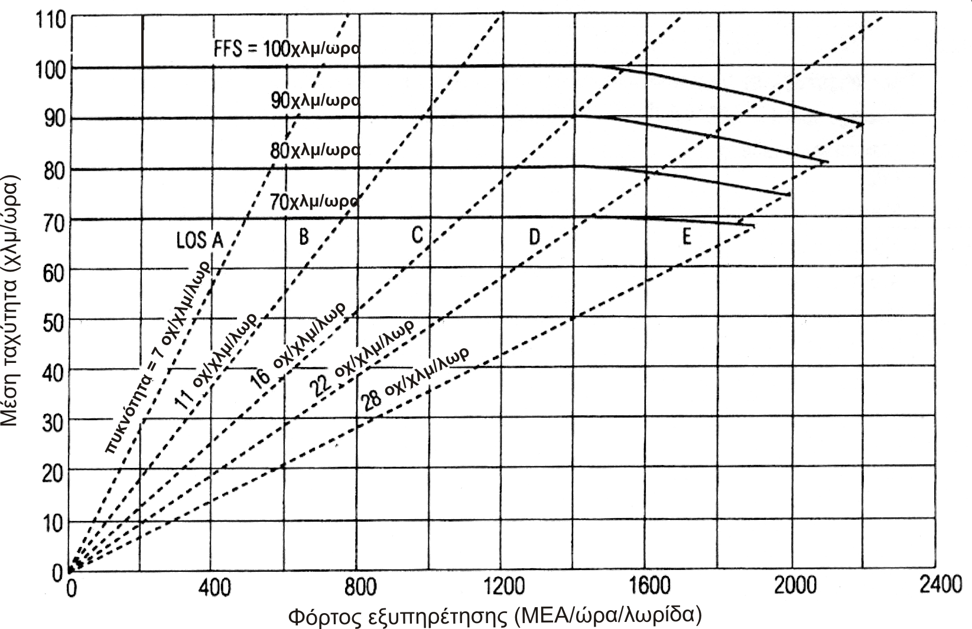
Υπεραστικές Οδοί 4 ή Περισσοτέρων Λωρίδων
Καμπύλες Ταχύτητας – Φόρτου και Στάθμες Εξυπηρέτησης

Slide 26
Προσδιορισμός ταχύτητας ελεύθερης ροής (FFS)
BFFS | βασική ταχύτητα ελεύθερης ροής (χλμ/ώρα)
f_{LW} | προσαρμογή για πλάτος λωρίδων (Πίνακας 6.26)
f_{LC} | προσαρμογή για πλευρικά εμπόδια (Πίνακας 6.27)
f_{Μ} | προσαρμογή για τύπο οδού (Πίνακας 6.28)
f_{Α} | προσαρμογή για την πυκνότητα των σημείων πρόσβασης (Πίνακας 6.29)
Η βασική ταχύτητα ελεύθερης ροής BFFS σε υπεραστικές οδούς 4 ή περισσοτέρων λωρίδων κυκλοφορίας εξαρτάται από το όριο ταχύτητας και συγκεκριμένα ότι είναι περίπου 11 χλμ/ώρα υψηλότερη από το όριο ταχύτητας, όταν αυτό κυμαίνεται από 65 έως 70 χλμ/ώρα, και 8 χλμ/ώρα υψηλότερη από το όριο ταχύτητας, όταν αυτό είναι 80 και 90 χλμ/ώρα.

Slide 27
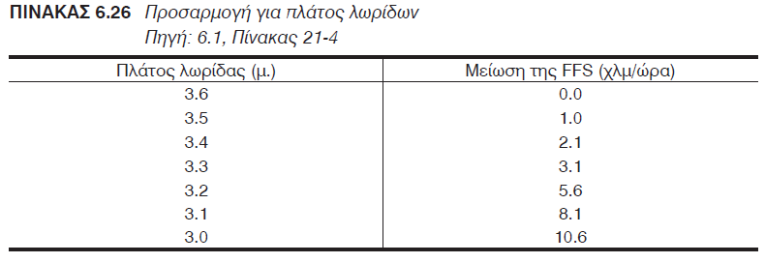
Προσδιορισμός ταχύτητας ελεύθερης ροής (FFS)
Προσαρμογή για πλάτος λωρίδων f_{LW}

Slide 28

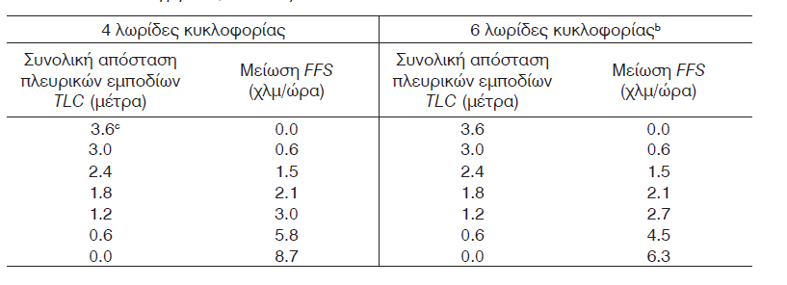
Προσδιορισμός ταχύτητας ελεύθερης ροής (FFS)
Προσαρμογή για πλευρικά εμπόδια f_{LC}
TLC | συνολική απόσταση πλευρικών εμποδίων (μέτρα)
LC_{R} | απόσταση των πλευρικών εμποδίων από το δεξιό άκρο της λωρίδας κυκλοφορίας (μέτρα). Αν LC_{R} 1.8 μέτρα, λαμβάνεται LC_{R}=1.8 μέτρα
LC_{L} | απόσταση των εμποδίων στη μεσαία νησίδα από το αριστερό άκρο της λωρίδας κυκλοφορίας (μέτρα). Αν LC_{L} 1.8 μέτρα λαμβάνεται LC_{L}=1.8 μέτρα. Για αδιαίρετες οδούς LC_{L}=0

Slide 29
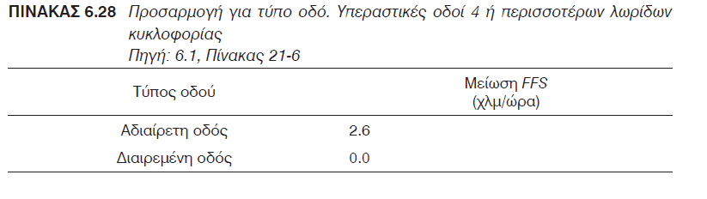
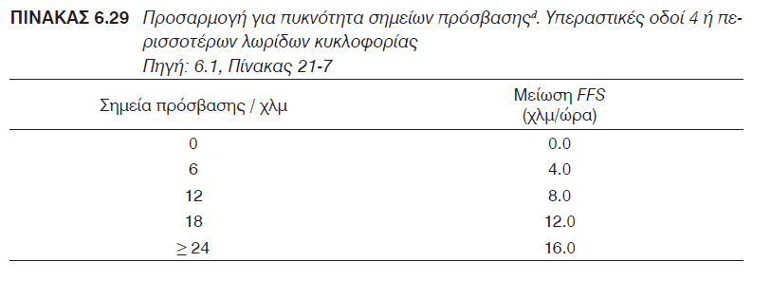
Προσδιορισμός ταχύτητας ελεύθερης ροής (FFS)

Slide 30
Προσδιορισμός ρυθμού ροής ν_{p}
Εκφράζεται σε ΜΕΑ/ώρα/λωρίδα και υπολογίζεται από την προσαρμογή του ωριαίου φόρτου με βάση τα βαρέα οχήματα και το είδος των οδηγών από τη σχέση:
V | ωριαίος φόρτος (οχ./ώρα)
ΣΩΑ | συντελεστής ώρας αιχμής
N | αριθμός λωρίδων
f_{HV} | συντελεστής προσαρμογής για βαρέα οχήματα
f_{p} | συντελεστής προσαρμογής για το είδος των οδηγών

Slide 31
Προσδιορισμός ρυθμού ροής ν_{p}
Συντελεστής προσαρμογής f_{HV} για βαρέα οχήματα
  αναφέρεται σε φορτηγά (συνυπολογίζονται λεωφορεία) και οχήματα αναψυχής (αυτοκίνητα με ρυμουλκούμενο τροχόσπιτο, αυτοκινούμενα τροχόσπιτα κτλ)
  Καθορίζονται οι ισοδύναμες Μονάδες Επιβατικών Αυτοκινήτων (ΜΕΑ) για φορτηγά/λεωφορεία (Ε_{Τ}) και οχήματα αναψυχής (Ε_{R}) στο ρεύμα κυκλοφορίας, ανάλογα:
    Το είδος του εδάφους και το μέγεθος του κυκλοφοριακού φόρτου (ανά κατεύθυνση ή και στις δύο κατευθύνσεις)

Slide 32
Προσδιορισμός ρυθμού ροής ν_{p}
Συντελεστής προσαρμογής για βαρέα οχήματα f_{HV}
Ε_{Τ} ,Ε_{R} | ισοδύναμες μονάδες επιβατικών αυτοκινήτων (ΜΕΑ) για φορτηγά/λεωφορεία και οχήματα αναψυχής στο ρεύμα κυκλοφορίας, αντίστοιχα. Εκτιμώνται τόσο για γενικευμένα τμήματα όσο και για τμήματα με συγκεκριμένη κατά μήκος κλίση
P_{T},P_{R} | αναλογία φορτηγών/λεωφορείων και οχημάτων αναψυχής στο ρεύμα κυκλοφορίας, αντίστοιχα

Slide 33
Τύπος Εδάφους
Επίπεδο έδαφος (level terrain)
  Όταν ο συνδυασμός της οριζόντιας και κατακόρυφης χάραξης επιτρέπει στα βαρέα οχήματα να διατηρούν τις ίδιες περίπου ταχύτητες με τα επιβατικά αυτοκίνητα. (Κατά μήκος κλίσεις έως 2%)
Λοφώδες έδαφος (rolling terrain)
  Όταν η χάραξη υποχρεώνει τα βαρέα οχήματα να μειώσουν ουσιαστικά τη ταχύτητά τους, κάτω από εκείνη των επιβατικών αυτοκινήτων, χωρίς όμως να τα υποχρεώνει να κινούνται με τις «ταχύτητες αναρρίχησης» για σημαντικά χρονικά διαστήματα.
    Η ταχύτητα αναρρίχησης (crawl speed) η μέγιστη ταχύτητα που μπορούν να διατηρήσουν τα φορτηγά οχήματα σε ένα μεγάλο ανηφορικό τμήμα οδού με δεδομένη κλίση.
Ορεινό έδαφος (mountainous terrain)
  Όταν η χάραξη υποχρεώνει τα βαρέα οχήματα να κινούνται με τις «ταχύτητες αναρρίχησης» για μεγάλα μήκη ή για συχνά χρονικά διαστήματα.

Slide 34
Προσδιορισμός ρυθμού ροής ν_{p}
Συντελεστής προσαρμογής για βαρέα οχήματα f_{HV}
  Γενικευμένα τμήματα (extended general highway segments)
    όταν κλίση πάνω από 3% δεν εμφανίζεται για μήκος μεγαλύτερο από 0,8χλμ. και κλίση ίση ή μικρότερη του 3% για μήκος μεγαλύτερο από 1.6χλμ.
Συντελεστής | Τύπος εδάφους
 | Επίπεδο | Λοφώδες | Ορεινό
E_{T} (φορτηγά/λεωφορεία) | 1,5 | 2,5 | 4,5
E_{R} (οχήματα αναψυχής) | 1,2 | 2,0 | 4,0

Slide 35
Προσδιορισμός ρυθμού ροής ν_{p}
Συντελεστής προσαρμογής για βαρέα οχήματα f_{HV}
  Τμήματα με συγκεκριμένη κατά μήκος κλίση
    Τμήματα με μήκος μεγαλύτερο από 1.6χλμ. για κατά μήκος κλίσεις μέχρι 3% ή μεγαλύτερο από 0.8χλμ για κλίσεις ίσες ή μεγαλύτερες από 3%
    Διαφορετικοί συντελεστές για Ανωφέρειες και Κατωφέρειες

Slide 36
  Τμήματα με συγκεκριμένη κατά μήκος κλίση - Ανωφέρεια
Κλίση (%) | Μήκος (χλμ) | Ε_{Τ}
 |  | Ποσοστό φορτηγών/λεωφορείων
 |  | 2 | 4 | 5 | 6 | 8 | 10 | 15 | 20 | 25
<2 | Όλα | 1.5 | 1.5 | 1.5 | 1.5 | 1.5 | 1.5 | 1.5 | 1.5 | 1.5
2 - 3 | 0.0-0.4 | 1.5 | 1.5 | 1.5 | 1.5 | 1.5 | 1.5 | 1.5 | 1.5 | 1.5
 | >0.4-0.8 | 1.5 | 1.5 | 1.5 | 1.5 | 1.5 | 1.5 | 1.5 | 1.5 | 1.5
 | >0.8-1.2 | 1.5 | 1.5 | 1.5 | 1.5 | 1.5 | 1.5 | 1.5 | 1.5 | 1.5
 | >1.2-1.6 | 2.0 | 2.0 | 2.0 | 2.0 | 1.5 | 1.5 | 1.5 | 1.5 | 1.5
 | >1.6-2.4 | 2.5 | 2.5 | 2.5 | 2.5 | 2.0 | 2.0 | 2.0 | 2.0 | 2.0
 | >2.4 | 3.0 | 3.0 | 2.5 | 2.5 | 2.0 | 2.0 | 2.0 | 2.0 | 2.0
>3 - 4 | 0.0-0.4 | 1.5 | 1.5 | 1.5 | 1.5 | 1.5 | 1.5 | 1.5 | 1.5 | 1.5
 | >0.4-0.8 | 2.0 | 2.0 | 2.0 | 2.0 | 2.0 | 2.0 | 1.5 | 1.5 | 1.5
 | >0.8-1.2 | 2.5 | 2.5 | 2.0 | 2.0 | 2.0 | 2.0 | 2.0 | 2.0 | 2.0
 | >1.2-1.6 | 3.0 | 3.0 | 2.5 | 2.5 | 2.5 | 2.5 | 2.0 | 2.0 | 2.0
 | >1.6-2.4 | 3.5 | 3.5 | 3.0 | 3.0 | 3.0 | 3.0 | 2.5 | 2.5 | 2.5
 | >2.4 | 4.0 | 3.5 | 3.0 | 3.0 | 3.0 | 3.0 | 2.5 | 2.5 | 2.5
>4 - 5 | 0.0-0.4 | 1.5 | 1.5 | 1.5 | 1.5 | 1.5 | 1.5 | 1.5 | 1.5 | 1.5
 | >0.4-0.8 | 3.0 | 2.5 | 2.5 | 2.5 | 2.0 | 2.0 | 2.0 | 2.0 | 2.0
 | >0.8-1.2 | 3.5 | 3.0 | 3.0 | 3.0 | 2.5 | 2.5 | 2.5 | 2.5 | 2.5
 | >1.2-1.6 | 4.0 | 3.5 | 3.5 | 3.5 | 3.0 | 3.0 | 3.0 | 3.0 | 3.0
 | >1.6 | 5.0 | 4.0 | 4.0 | 4.0 | 3.5 | 3.5 | 3.0 | 3.0 | 3.0
>5 - 6 | 0.0-0.4 | 2.0 | 2.0 | 1.5 | 1.5 | 1.5 | 1.5 | 1.5 | 1.5 | 1.5
 | >0.4-0.5 | 4.0 | 3.0 | 2.5 | 2.5 | 2.0 | 2.0 | 2.0 | 2.0 | 2.0
 | >0.5-0.8 | 4.5 | 4.0 | 3.5 | 3.0 | 2.5 | 2.5 | 2.5 | 2.5 | 2.5
 | >0.8-1.2 | 5.0 | 4.5 | 4.0 | 3.5 | 3.0 | 3.0 | 3.0 | 3.0 | 3.0
 | >1.2-1.6 | 5.5 | 5.0 | 4.5 | 4.0 | 3.0 | 3.0 | 3.0 | 3.0 | 3.0
 | >1.6 | 6.0 | 5.0 | 5.0 | 4.5 | 3.5 | 3.5 | 3.5 | 3.5 | 3.5
>6 | 0.0-0.4 | 4.0 | 3.0 | 2.5 | 2.5 | 2.5 | 2.5 | 2.0 | 2.0 | 2.0
 | >0.4-0.5 | 4.5 | 4.0 | 3.5 | 3.5 | 3.5 | 3.0 | 2.5 | 2.5 | 2.5
 | >0.5-0.8 | 5.0 | 4.5 | 4.0 | 4.0 | 3.5 | 3.0 | 2.5 | 2.5 | 2.5
 | >0.8-1.2 | 5.5 | 5.0 | 4.5 | 4.5 | 4.0 | 3.5 | 3.0 | 3.0 | 3.0
 | >1.2-1.6 | 6.0 | 5.5 | 5.0 | 5.0 | 4.5 | 4.0 | 3.5 | 3.5 | 3.5
 | >1.6 | 7.0 | 6.0 | 5.5 | 5.5 | 5.0 | 4.5 | 4.0 | 4.0 | 4.0

Slide 37
  Τμήματα με συγκεκριμένη κατά μήκος κλίση - Ανωφέρεια
Κλίση (%) | Μήκος (χλμ) | Ε_{R}
 |  | Ποσοστό οχημάτων αναψυχής
 |  | 2 | 4 | 5 | 6 | 8 | 10 | 15 | 20 | 25
2 | Όλα | 1.2 | 1.2 | 1.2 | 1.2 | 1.2 | 1.2 | 1.2 | 1.2 | 1.2
>2 - 3 | 0.0-0.8 | 1.2 | 1.2 | 1.2 | 1.2 | 1.2 | 1.2 | 1.2 | 1.2 | 1.2
 | >0.8 | 3.0 | 1.5 | 1.5 | 1.5 | 1.5 | 1.5 | 1.2 | 1.2 | 1.2
>3 - 4 | 0.0-0.4 | 1.2 | 1.2 | 1.2 | 1.2 | 1.2 | 1.2 | 1.2 | 1.2 | 1.2
 | >0.4-0.8 | 2.5 | 2.5 | 2.0 | 2.0 | 2.0 | 2.0 | 1.5 | 1.5 | 1.5
 | >0.8 | 3.0 | 2.5 | 2.5 | 2.5 | 2.0 | 2.0 | 2.0 | 1.5 | 1.5
>4 -5 | 0.0-0.4 | 2.5 | 2.0 | 2.0 | 2.0 | 1.5 | 1.5 | 1.5 | 1.5 | 1.5
 | >0.4-0.8 | 4.0 | 3.0 | 3.0 | 3.0 | 2.5 | 2.5 | 2.0 | 2.0 | 2.0
 | >0.8 | 4.5 | 3.5 | 3.0 | 3.0 | 3.0 | 2.5 | 2.5 | 2.0 | 2.0
>5 | 0.0-0.4 | 4.0 | 3.0 | 2.5 | 2.5 | 2.5 | 2.0 | 2.0 | 2.0 | 1.5
 | >0.4-0.8 | 6.0 | 4.0 | 4.0 | 3.5 | 3.0 | 3.0 | 2.5 | 2.5 | 2.0
 | >0.8 | 6.0 | 4.5 | 4.0 | 4.0 | 3.5 | 3.0 | 3.0 | 2.5 | 2.0

Slide 38
  Τμήματα με συγκεκριμένη κατά μήκος κλίση - Κατωφέρεια
Κλίση (%) | Μήκος (χλμ) | Ε_{Τ}
 |  | Ποσοστό φορτηγών/λεωφορείων
 |  | 5 | 10 | 15 | 20
<4 | Όλα | 1.5 | 1.5 | 1.5 | 1.5
4-5 | 6.4 | 1.5 | 1.5 | 1.5 | 1.5
4-5 | >6.4 | 2.0 | 2.0 | 2.0 | 1.5
>5-6 | 6.4 | 1.5 | 1.5 | 1.5 | 1.5
>5-6 | >6.4 | 5.5 | 4.0 | 4.0 | 3.0
>6 | 6.4 | 1.5 | 1.5 | 1.5 | 1.5
>6 | >6.4 | 7.5 | 6.0 | 5.5 | 4.5

Slide 39
Τμήματα με συγκεκριμένη κατά μήκος κλίση
Σύνθετη κλίση
  διαδοχικά υποτμήματα διαφορετικών κλίσεων για κλίση μικρότερη του 4% ή όταν το συνολικό μήκος του τμήματος είναι μικρότερο από 1200 μέτρα
    υπολογισμός της μέσης κλίσης, που προκύπτει από την υψομετρική διαφορά του πέρατος από την αρχή του τμήματος διαιρεμένη με την οριζόντια απόσταση.

Slide 40
Προσδιορισμός ρυθμού ροής ν_{p}
Συντελεστής προσαρμογής για το είδος των οδηγών f_{p}
  0.85 για μη τακτικούς χρηστές
  1.00 αν η οδός κυκλοφορείται κατά κανόνα κατά τις περιόδους αιχμής από τακτικούς χρήστες.

Slide 41
Προσδιορισμός Στάθμης Εξυπηρέτησης
Έχοντας την ταχύτητα FFS και το ρυθμό ροής v_{p} :
  Βήμα 1: Σχεδιασμός καμπύλης Ταχύτητας – Φόρτου
  Βήμα 2: Προσδιορισμός της Μέσης Ταχύτητας S
    Έχοντας υπολογίσει τον ρυθμό ροής εξυπηρέτησης v_{p} από τη σχέση 6.31 και την καμπύλη ταχύτητας – φόρτου από το Βήμα 1, προσδιορίζεται η μέση ταχύτητα και η στάθμη εξυπηρέτησης που αντιστοιχεί στο συγκεκριμένο σημείο.
  Βήμα 3: Υπολογισμός της Πυκνότητας
  Βήμα 4: Προσδιορισμός της Στάθμης Εξυπηρέτησης
    Η ΣΕ μπορεί να προσδιορισθεί και από τη σύγκριση της τιμής της πυκνότητας που υπολογίστηκε στο Βήμα 3 με το εύρος των πυκνοτήτων που δίνονται στον Πίνακα 6.25

Slide 42
Κυκλοφοριακή Ικανότητα
Βασικά Τμήματα Ελεύθερων Λεωφόρων

Slide 43
Βασικά Τμήματα Ελεύθερων Λεωφόρων
Οδοί που δεν έχουν πλήρη έλεγχο όλων των προσβάσεων, σε υπεραστικό ή προαστιακό περιβάλλον, με ή χωρίς κεντρική νησίδα (διαιρεμένες ή αδιαίρετες).
Ο Έλεγχος εξασφαλίζεται με:
  Ανισόπεδους κόμβους (Interchanges) ή Ανισόπεδες διαβάσεις(Two level crossings), σε όλες τις διασταυρώσεις με άλλες οδούς
  Παράπλευρες οδούς (Service roads), δηλαδή οδών παράλληλων συνήθως προς τη λεωφόρο για την εξυπηρέτηση της τοπικής κυκλοφορίας μόνο.
  Παράδειγμα Ελεύθερης Λεωφόρου στην Αθήνα αποτελεί η Αττική Οδός

Slide 44
Βασικά Τμήματα Ελεύθερων Λεωφόρων
Οι βασικές συνθήκες (base conditions) :
  Ελάχιστο πλάτος λωρίδας κυκλοφορίας 3.60 μέτρα
  Ελάχιστη απόσταση πλευρικών εμποδίων κατά την κατεύθυνση της κίνησης 3.60 μέτρα.
    περιλαμβάνει το άθροισμα της απόστασης των πλευρικών εμποδίων από το άκρο της δεξιάς λωρίδας κυκλοφορία και της πλευρικής απόστασης από τη μεσαία νησίδα. Σε περίπτωση που η κάθε επιμέρους απόσταση είναι μεγαλύτερη των 1.80 μέτρων, αυτή λαμβάνεται στους υπολογισμούς ίση με 1.80 μέτρα.
  Μόνο επιβατικά αυτοκίνητα
  Όχι απευθείας πρόσβαση στην οδό
  Διαιρεμένη οδός
  Επίπεδο έδαφος (κλίσεις μικρότερες του 2%)
  Η οδός κυκλοφορείται κατά κανόνα από οδηγούς που τη χρησιμοποιούν καθημερινά.
  Ελάχιστη ταχύτητα ελεύθερης ροής 100 χλμ/ώρα

Slide 45
Στάθμη Εξυπηρέτησης και Δείκτες Συμπεριφοράς
Πυκνότητα (ΜΕΑ/χλμ/λωρίδα)
Μέση Ταχύτητα Διαδρομής (χλμ/ώρα)
Λόγος Φόρτου / Ικανότητα (v/c)

Slide 46
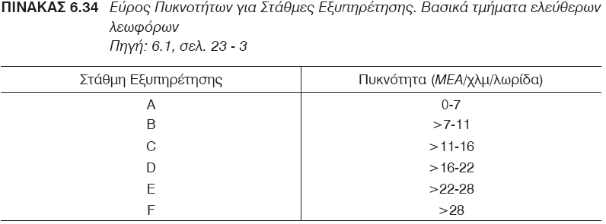

Slide 49
Προσδιορισμός ταχύτητας ελεύθερης ροής
FFS=BFFS - f_{LW} - f_{LC} - f_{N} - f_{ID}
BFFS | βασική ταχύτητα ελεύθερης ροής, 110 χλμ/ώρα για αστικές περιοχές ή 120 χλμ/ώρα για υπεραστικές
f_{LW} | προσαρμογή για πλάτος λωρίδων (Πίνακας 6.36)
f_{LC} | προσαρμογή για πλευρικά εμπόδια (Πίνακας 6.37)
f_{N} | προσαρμογή για αριθμό λωρίδων (Πίνακας 6.38)
f_{ID} | προσαρμογή για πυκνότητα κόμβων (Πίνακας 6.39)

Slide 54
Προσδιορισμός ρυθμού ροής ν_{p}
Εκφράζεται σε ΜΕΑ/ώρα/λωρίδα και υπολογίζεται από την προσαρμογή του ωριαίου φόρτου με βάση τα βαρέα οχήματα και το είδος των οδηγών από τη σχέση:
V | ωριαίος φόρτος (οχ./ώρα)
ΣΩΑ | συντελεστής ώρας αιχμής (από 0.80 έως 0.95 σε ελ. λεωφόρους)
N | αριθμός λωρίδων
f_{HV} | συντελεστής προσαρμογής για βαρέα οχήματα
f_{p} | συντελεστής προσαρμογής για το είδος των οδηγών

Slide 55
Προσδιορισμός ρυθμού ροής ν_{p}
Συντελεστής προσαρμογής για βαρέα οχήματα f_{HV}
Ε_{Τ} ,Ε_{R} | ισοδύναμες μονάδες επιβατικών αυτοκινήτων (ΜΕΑ) για φορτηγά/λεωφορεία και οχήματα αναψυχής στο ρεύμα κυκλοφορίας, αντίστοιχα. Εκτιμώνται τόσο για γενικευμένα τμήματα όσο και για τμήματα με συγκεκριμένη κατά μήκος κλίση
P_{T},P_{R} | αναλογία φορτηγών/λεωφορείων και οχημάτων αναψυχής στο ρεύμα κυκλοφορίας, αντίστοιχα

Slide 56
Προσδιορισμός ρυθμού ροής ν_{p}
Συντελεστής προσαρμογής για βαρέα οχήματα f_{HV}
  Γενικευμένα Τμήματα
    όταν κλίση = ή > 3% δεν εμφανίζεται για μήκος > 0.5 χλμ και κλίση <3% δεν εμφανίζεται για μήκος > 1 χλμ.
    Ε_{Τ},Ε_{R} από Πίνακα 6.30
  Τμήματα με συγκεκριμένη κατά μήκος κλίση
    κατά μήκος κλίση της οδού < 3% για μήκος > 1 χλμ ή κατά μήκος κλίση > ή = 3% για μήκος >0.5 χλμ
    Ανωφέρεια: Ε_{Τ},Ε_{R} από Πίνακα 6.31 και 6.32 αντίστοιχα
    Κατωφέρεια: Ε_{Τ},Ε_{R} από Πίνακα 6.33 και 6.30 αντίστοιχα
    Σύνθετη κλίση: όμοια με υπεραστικές οδούς 4 ή πε/ρων λωρίδων
Συντελεστής Προσαρμογής για το είδος των οδηγών
    Όμοια με τις υπεραστικές οδούς 4 ή περισσοτέρων λωρίδων

Slide 57
Προσδιορισμός στάθμης εξυπηρέτησης
Βήμα 1: Σχεδιασμός καμπύλης Ταχύτητας – Φόρτου.
  Έχοντας υπολογίσει την FFS και το ρυθμό ροής, σχεδιάζεται η καμπύλη ταχύτητας – φόρτου σύμφωνα με το Σχήμα 6.20
Βήμα 2: Προσδιορισμός της Μέσης Ταχύτητας S
  Από την καμπύλη ταχύτητας – φόρτου από το Βήμα 1, προσδιορίζουμε τη μέση ταχύτητα των επιβατικών αυτοκινήτων στον άξονα y του Σχήματος 6.20.
Βήμα 3: Υπολογισμός της Πυκνότητας
Βήμα 4: Προσδιορισμός της Στάθμης Εξυπηρέτησης.
  Μπορεί να προκύψει και από τη σύγκριση της τιμής της πυκνότητας (Βήμα 3) με τις τιμές πυκνότητας στον Πίνακα 6.34

Slide 58
Κυκλοφοριακή Ικανότητα
Υπεραστικές Οδοί 2 Λωρίδων Κυκλοφορίας

Slide 59
Υπεραστικές οδούς 2 λωρίδων κυκλοφορίας
αδιαίρετες κύριες υπεραστικοί οδοί, μία λωρίδα για κάθε κατεύθυνση κίνησης, η αλλαγή λωρίδας για προσπέραση γίνεται με τη χρησιμοποίηση της λωρίδας αντίθετης κατεύθυνσης.
  Κατηγορία I:
    Οι οδηγοί αναμένεται να κινούνται με σχετικά μεγάλες ταχύτητες.
    οδοί που ενώνουν μεγάλες εθνικές αρτηρίες, που χρησιμοποιούνται καθημερινά και εξυπηρετούν διαδρομές μεγάλης απόστασης.
  Κατηγορία II:
    Οι οδηγοί αναμένεται να κινούνται με χαμηλές ταχύτητες.
    οδοί που περνούν από μη ομαλά εδάφη, που εξυπηρετούν διαδρομές μικρής απόστασης ή είναι διαδρομές αναψυχής.

Slide 60
Υπεραστικές οδούς 2 λωρίδων κυκλοφορίας
Οι βασικές συνθήκες (base conditions) :
  Λωρίδες ελάχιστου πλάτους 3.6 μ.
  Κατακόρυφα εμπόδια ή ερείσματα σε απόσταση τουλάχιστον 1.8 μ. από τη δεξιά πλευρά της κατεύθυνσης κίνησης.
  Απαγορευμένη προσπέραση
  Διέλευση μόνο επιβατικών οχημάτων
  Επίπεδο έδαφος
  Κανένα εμπόδιο στην κυκλοφορία (σηματοδότες ελέγχου της κυκλοφορίας ή στροφής οχημάτων)
  Η κατανομή της κυκλοφορίας 50% / 50% στις δύο κατευθύνσεις.
  Η κυκλοφοριακή ικανότητα υπεραστικών οδών 2 λωρίδων κυκλοφορίας είναι περίπου 1700 ΜΕΑ ανά ώρα ανά κατεύθυνση κίνησης και δεν ξεπερνά τα 3200 ΜΕΑ ανά ώρα και για τις 2 κατευθύνσεις κίνησης.

Slide 61
Κριτήρια
Ποσοστό χρόνου καθυστέρησης ή κίνησης σε φάλαγγα (percent time –spent– following)
  Είναι ο μέσος (%) χρόνος διαδρομής που τα οχήματα κινούνται πιο αργά (σε φάλαγγες) λόγω της έλλειψης δυνατότητας να προσπεράσουν
  Περιγράφει την ελευθερία των οχημάτων να ελιχθούν και την άνεση και ευκολία της μετακίνησης
  Χρονικοί διαχωρισμοί της τάξης των 3 δευτερολέπτων είναι ενδεικτικοί μιας τέτοιας κατάστασης.
Μέση ταχύτητα διαδρομής (average travel speed)
  Το μήκος του εξεταζόμενου τμήματος οδού δια το μέσο χρόνο διαδρομής όλων των οχημάτων που διασχίζουν το τμήμα αυτό και στις δύο κατευθύνσεις κατά τη διάρκεια ενός ορισμένου χρονικού διαστήματος.

Slide 62
Κριτήρια
Για τις υπεραστικές οδούς δύο λωρίδων κυκλοφορίας κατηγορίας Ι πρέπει να ικανοποιούνται και τα δύο κριτήρια
για τις υπεραστικές οδούς 2 λωρίδων κατηγορίας ΙΙ η στάθμη εξυπηρέτησης εξαρτάται μόνο από το ποσοστό του χρόνου κίνησης σε φάλαγγα

Slide 65
Διαδικασία Προσδιορισμού ΣΕ
Ανάλυση στο σύνολο της διατομής (two – way segments)
  Υπολογισμός του ρυθμού ροής, της μέσης ταχύτητας και του ποσοστού χρόνου κίνησης σε φάλαγγα και στις δύο λωρίδες κυκλοφορίας.
  Αναφέρεται σε γενικευμένα τμήματα υπεραστικών οδών 2 λωρίδων μεγαλύτερα των 3χλμ, σε έδαφος επίπεδο ή λοφώδες.
Ανάλυση κατά κατεύθυνση κυκλοφορίας (directional segments)
  προσδιορίζονται τα κρίσιμα μεγέθη σε κάθε λωρίδα χωριστά.
  Η ανάλυση κατά κατεύθυνση κυκλοφορίας μπορεί να γίνει σε όλες τις περιπτώσεις και υποχρεωτικά σε τμήματα με μεγάλη κατά μήκος κλίση
    τμήματα με κατά μήκος κλίση μεγαλύτερη από 3% και μήκος τουλάχιστο 1 χλμ για κατωφέρεια και 0.4 χλμ για ανωφέρεια. Η κατανομή της κυκλοφορίας σε τέτοιες περιπτώσεις κυμαίνεται από 50/50 σε 70/30, με ελάχιστες εξαιρέσεις σε περιπτώσεις αναψυχής που η κατανομή είναι 80/20.

Slide 66
Προσδιορισμός ταχύτητας ελεύθερης ροής
Αν δεν μπορούν να γίνουν μετρήσεις: FFS=BFFS - f_{LS} - f_{A}
  FFS ταχύτητα ελεύθερης ροής (από 70 έως 110 χλμ/ώρα)
  BFFS βασική ταχύτητα ελεύθερης ροής (χλμ/ώρα)
    Προσδιορίζεται από μετρήσεις ή εμπειρικές παρατηρήσεις λειτουργίας της οδού.
  f_{LS} συντελεστής προσαρμογής για πλάτος λωρίδων κυκλοφορίας και ερεισμάτων (Πίνακας 6.11)
  f_{A} συντελεστής προσαρμογής για την πυκνότητα των σημείων πρόσβασης στην οδό (Πίνακας 6.12).
    Η πυκνότητα σημείων πρόσβασης υπολογίζεται από τη διαίρεση του συνολικού αριθμού διασταυρώσεων και ισόπεδων κόμβων και στις δύο πλευρές του εξεταζόμενου τμήματος της οδού με το μήκος του τμήματος σε χιλιόμετρα.

Slide 69
Προσδιορισμός ρυθμού ροής ν_{p}
Ρυθμός ροής:
v_{p} | ρυθμός ροής για το σύνολο της διατομής (ΜΕΑ/ώρα)
V | ωριαίος φόρτος (οχήματα/ώρα)
ΣΩΑ | συντελεστής ώρας αιχμής
f_{HV} | συντελεστής προσαρμογής για βαρέα οχήματα
f_{G} | συντελεστής προσαρμογής για την κατά μήκος κλίση της οδού.

Slide 70
Προσδιορισμός ρυθμού ροής ν_{p}
Εξέταση τμημάτων κατά κατεύθυνση κυκλοφορίας:
  εκτός από το ρυθμό ροής στη λωρίδα ανάλυσης v_{d} λαμβάνεται υπόψη και ο ρυθμός ροής στην αντίθετη κατεύθυνση v_{o}
    η κυκλοφορία στο αντίθετο ρεύμα επηρεάζει τη δυνατότητα προσπέρασης στο εξεταζόμενο ρεύμα.
Για τον προσδιορισμό των v_{d} και v_{o} χρησιμοποιείται η σχέση

Slide 71
Προσδιορισμός ρυθμού ροής ν_{p}
Συντελεστής προσαρμογής f_{HV} για βαρέα οχήματα
  αναφέρεται σε φορτηγά (συνυπολογίζονται λεωφορεία) και οχήματα αναψυχής (αυτοκίνητα με ρυμουλκούμενο τροχόσπιτο, αυτοκινούμενα τροχόσπιτα κτλ)
  Καθορίζονται οι ισοδύναμες Μονάδες Επιβατικών Αυτοκινήτων (ΜΕΑ) για φορτηγά/λεωφορεία (Ε_{Τ}) και οχήματα αναψυχής (Ε_{R}) στο ρεύμα κυκλοφορίας, ανάλογα:
    Το είδος του εδάφους και το μέγεθος του κυκλοφοριακού φόρτου (ανά κατεύθυνση ή και στις δύο κατευθύνσεις)

Slide 72
Προσδιορισμός ρυθμού ροής ν_{p}
Συντελεστής προσαρμογής για βαρέα οχήματα f_{HV}
Ε_{Τ} ,Ε_{R} | ισοδύναμες μονάδες επιβατικών αυτοκινήτων (ΜΕΑ) για φορτηγά/λεωφορεία και οχήματα αναψυχής στο ρεύμα κυκλοφορίας, αντίστοιχα. Εκτιμώνται τόσο για γενικευμένα τμήματα όσο και για τμήματα με συγκεκριμένη κατά μήκος κλίση
P_{T},P_{R} | αναλογία φορτηγών/λεωφορείων και οχημάτων αναψυχής στο ρεύμα κυκλοφορίας, αντίστοιχα

Slide 73
Προσδιορισμός ρυθμού ροής ν_{p}
Συντελεστής προσαρμογής για βαρέα οχήματα f_{HV}
  Γενικευμένα Τμήματα
    Ε_{Τ},Ε_{R} από Πίνακα 6.13 και 6.14 αντίστοιχα
  Τμήματα με συγκεκριμένη κατά μήκος κλίση
    Για ανωφέρειες με σταθερή κλίση >3% και μήκους >0.4χλμ.
      Ε_{Τ},Ε_{R} από Πίνακα 6.15
    Για κατωφέρειες μικρού μήκους και μικρής κλίσης
      Ε_{Τ},Ε_{R} από Πίνακα 6.13 και 6.14 αντίστοιχα

Slide 76
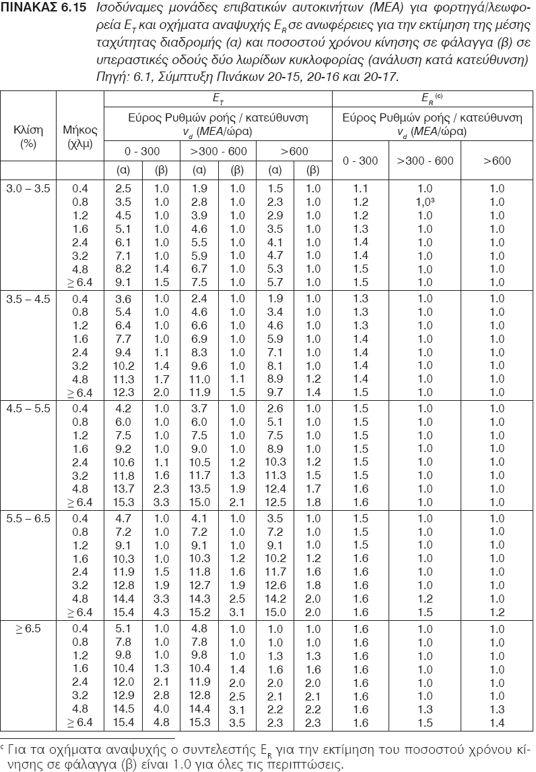

Slide 77
Προσδιορισμός ρυθμού ροής ν_{p}
Συντελεστής προσαρμογής για βαρέα οχήματα f_{HV}
  Τμήματα με συγκεκριμένη κατά μήκος κλίση
    Αν το μήκος και η κλίση της κατωφέρειας είναι τέτοια ώστε τα βαρέα οχήματα να κινούνται με ταχύτητα αναρρίχησης, τότε:
P_{TC} αναλογία φορτηγών/λεωφορείων που κινούνται με ταχύτητα αναρρίχησης στο ρεύμα κυκλοφορίας
E_{TC} ΜΕΑ για φορτηγά ή λεωφορεία που κινούνται με ταχύτητα αναρρίχησης στις κατωφέρειες (Πίνακας 6.16)
Ε_{Τ},Ε_{R} ΜΕΑ για φορτηγά ή λεωφορεία και οχήματα αναψυχής αντίστοιχα στο ρεύμα κυκλοφορίας (Πίνακας 6.13)
P_{T},P_{R} αναλογία φορτηγών/λεωφορείων και οχημάτων αναψυχής αντίστοιχα στο ρεύμα κυκλοφορίας

Slide 79
Προσδιορισμός ρυθμού ροής ν_{p}
Συντελεστής προσαρμογής για την κατά μήκος κλίση f_{G}
  Γενικευμένα Τμήματα: Πίνακες 6.17 (μέσης ταχύτητας διαδρομής) και 6.18 (ποσοστού κίνησης σε φάλαγγα)
  Τμήματα με συγκεκριμένη κατά μήκος κλίση
    Ανωφέρειες με σταθερή κλίση >3% : Πίνακα 6.19
    Κατωφέρειες με σταθερή κλίση: f_{G} = 1,0.

Slide 81
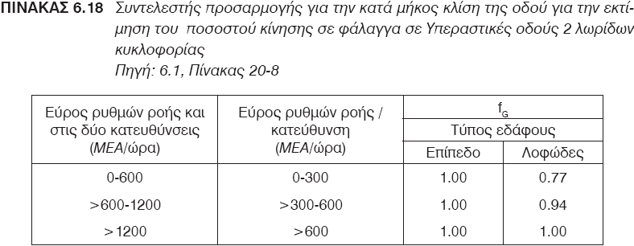

Slide 83
Προσδιορισμός ρυθμού ροής ν_{p}
Υπολογισμός του προσαρμοσμένου ρυθμού ροής v_{p} και για τις δύο κατευθύνσεις :
  Βήμα 1: Εκτίμηση του ρυθμού ροής σε ΜΕΑ/ώρα
  Βήμα 2: Προσδιορισμός των τιμών f_{G}, Ε_{Τ}, Ε_{R} για την τιμή αυτή του ρυθμού ροής από τους αντίστοιχους πίνακες.
  Βήμα 3: Υπολογισμός του v_{p} από τη σχέση 6.22
  Βήμα 4: Αν η τιμή του v_{p} που υπολογίστηκε είναι μικρότερη από το ανώτερο όριο του εύρους τιμών των ρυθμών ροής στους αντίστοιχους Πίνακες, τότε είναι η τιμή που θα χρησιμοποιηθεί. Σε αντίθετη περίπτωση η διαδικασία επαναλαμβάνεται έως ότου προκύψει αποδεκτή τιμή v_{p}
Ανάλογη διαδικασία για ανάλυση κατά κατεύθυνση

Slide 84
Υπολογισμός μέσης ταχύτητας διαδρομής (ATS)
Και για τις 2 κατευθύνσεις:
ATS=FFS – 0,0125v_{p} - f_{np}
ATS μέση ταχύτητα διαδρομής και για τις δύο κατευθύνσεις (χλμ/ώρα)
FFS ταχύτητα ελεύθερης ροής (χλμ/ώρα)
v_{p} ρυθμός ροής (ΜΕΑ/ώρα) (υπολογίζεται από τη σχέση 6.22)
f_{np} προσαρμογή για το ποσοστό μήκους των ζωνών όπου δεν επιτρέπεται η προσπέραση (Πίνακας 6.20)

Slide 86
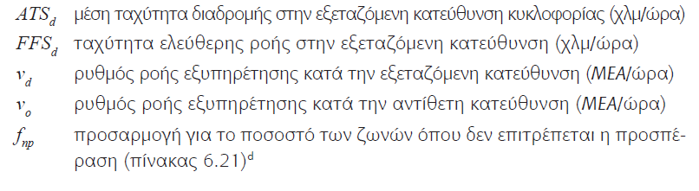
Υπολογισμός μέσης ταχύτητας διαδρομής (ATS_{d})
Στην περίπτωση που εξετάζεται η κάθε κατεύθυνση χωριστά:

Slide 88
Προσδιορισμός ποσοστού χρόνου κίνησης σε φάλαγγα (PTFS)
ανάλυσης και των δυο κατευθύνσεων:
PTSF=BPTSF + f_{d/np}
PTSF | ποσοστό χρόνου κίνησης σε φάλαγγα (%)
BPTSF | βασικό ποσοστό χρόνου κίνησης σε φάλαγγα και για τις δύο κατευθύνσεις, το οποίο υπολογίζεται από τη σχέση: BPTSF=100(1- ) όπου το v_{p} δίνεται από τη σχέση 6.22
f_{d/np} | συντελεστής προσαρμογής για τη συνδυασμένη επίδραση της κατανομής της κυκλοφορίας ανά κατεύθυνση και του ποσοστού του μήκους των ζωνών όπου δεν επιτρέπεται η προσπέραση (Πίνακας 6.22)

Slide 91
Προσδιορισμός ποσοστού χρόνου κίνησης σε φάλαγγα (PTFS_{d})
Στην περίπτωση που εξετάζεται η ροή κατά μία κατεύθυνση:

Slide 92
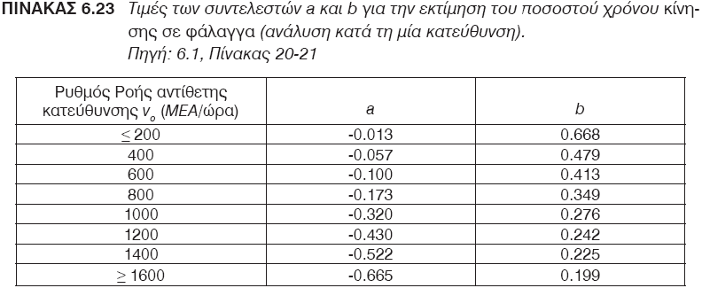

Slide 94
Προσδιορισμός στάθμης εξυπηρέτησης
Σύνολο Διατομής
Βήμα 1: Υπολογισμός v_{p} από τη σχέση (6.22).
  Ο ρυθμός ροής προσαρμόζεται λόγω παρουσίας βαρέων οχημάτων και κλίσης και για τα δύο κριτήρια δηλαδή τη μέση ταχύτητα διαδρομής και το ποσοστό χρόνου κίνησης σε φάλαγγα.
Βήμα 2: Σύγκριση της τιμής v_{p} με τη μέγιστη κυκλοφοριακή ικανότητα υπεραστικής οδού 2 λωρίδων κυκλοφορίας και στις δύο κατευθύνσεις (3200 ΜΕΑ/ώρα).
  Αν v_{p} >3200 ΜΕΑ/ώρα: η στάθμη εξυπηρέτησης είναι F, το ποσοστό χρόνου κίνησης σε φάλαγγα (PTSF) είναι σχεδόν 100% και οι ταχύτητες παρουσιάζουν μεγάλες αυξομειώσεις και είναι δύσκολο να εκτιμηθούν.
  Αν v_{p} < 3200 ΜΕΑ/ώρα:
    Βήμα 3: Υπολογισμός της μέσης ταχύτητας διαδρομής από τη σχέση (6.25)
    Βήμα 4: Υπολογισμός του ποσοστού χρόνου κίνησης σε φάλαγγα από τη σχέση (6.27)
    Βήμα 5: Προσδιορισμός της Στάθμης Εξυπηρέτησης

Slide 95
Προσδιορισμός στάθμης εξυπηρέτησης
Ανάλυση κατά κατεύθυνση
Παρόμοια διαδικασία αλλά:
  Η σύγκριση της τιμής του ρυθμού ροής της εξεταζόμενη κατεύθυνση v_{d} γίνεται με τη μέγιστη κυκλοφοριακή ικανότητα ανά κατεύθυνση που είναι 1700 ΜΕΑ / ώρα.
  Χρησιμοποιούνται οι κατάλληλοι πίνακες για ανάλυση κατά κατεύθυνση

Slide 96
Υπολογισμός Κυκλοφοριακής Ικανότητας και Στάθμης Εξυπηρέτησης
Εφαρμογές

Slide 97
Εφαρμογή 1
Τμήμα υπεραστικής οδού 4 λωρίδων διαιρεμένης, μήκους 3.4 χλμ. περιλαμβάνει 2 επιμέρους τμήματα: ένα μήκους 1830 μ. με κλίση 4% και ένα επίπεδο τμήμα μήκους 1570 μ.
  Φόρτος 1500 οχήματα/ώρα
  6% φορτηγά και λεωφορεία
  ΣΩΑ:0.90
  Όρια ταχυτήτων 60 χλμ./ώρα στην ανωφέρεια και 70 χλμ./ώρα στην κατωφέρεια
  Πλάτος λωρίδας: 3.6 μ.
  Σημεία πρόσβασης:6 στην κατωφέρεια και 0 στην ανωφέρεια
Ποια είναι η στάθμη εξυπηρέτησης για το τμήμα με κλίση 4%;

Slide 98

Εφαρμογή 1
Υπολογισμός FFS και v_{p} σε ανωφέρεια και κατωφέρεια → Υπολογισμός Στ.Ε. από διάγραμμα (Σχ. 6.19)
  Τύπος 6.29
  Τύπος 6.31
FFS=BFFS –f_{LW} –f_{LC} –f_{M} –f_{A}

Slide 99
Προσδιορισμός ταχύτητας ελεύθερης ροής (FFS)
BFFS | βασική ταχύτητα ελεύθερης ροής (χλμ/ώρα)
f_{LW} | προσαρμογή για πλάτος λωρίδων (Πίνακας 6.26)
f_{LC} | προσαρμογή για πλευρικά εμπόδια (Πίνακας 6.27)
f_{Μ} | προσαρμογή για τύπο οδού (Πίνακας 6.28)
f_{Α} | προσαρμογή για την πυκνότητα των σημείων πρόσβασης (Πίνακας 6.29)
Η βασική ταχύτητα ελεύθερης ροής BFFS σε υπεραστικές οδούς 4 ή περισσοτέρων λωρίδων κυκλοφορίας εξαρτάται από το όριο ταχύτητας και συγκεκριμένα ότι είναι περίπου 11 χλμ/ώρα υψηλότερη από το όριο ταχύτητας, όταν αυτό κυμαίνεται από 65 έως 70 χλμ/ώρα, και 8 χλμ/ώρα υψηλότερη από το όριο ταχύτητας, όταν αυτό είναι 80 και 90 χλμ/ώρα.

Slide 100
Προσδιορισμός ταχύτητας ελεύθερης ροής (FFS)
Προσαρμογή για πλάτος λωρίδων f_{LW}

Slide 101
Προσδιορισμός ταχύτητας ελεύθερης ροής (FFS)
Προσαρμογή για πλευρικά εμπόδια f_{LC}
TLC | συνολική απόσταση πλευρικών εμποδίων (μέτρα)
LC_{R} | απόσταση των πλευρικών εμποδίων από το δεξιό άκρο της λωρίδας κυκλοφορίας (μέτρα). Αν LC_{R} 1.8 μέτρα, λαμβάνεται LC_{R}=1.8 μέτρα
LC_{L} | απόσταση των εμποδίων στη μεσαία νησίδα από το αριστερό άκρο της λωρίδας κυκλοφορίας (μέτρα). Αν LC_{L} 1.8 μέτρα λαμβάνεται LC_{L}=1.8 μέτρα. Για αδιαίρετες οδούς LC_{L}=0

Slide 102
Προσδιορισμός ταχύτητας ελεύθερης ροής (FFS)

Slide 103
Προσδιορισμός του ρυθμού ροής ν_{p}
Εκφράζεται σε ΜΕΑ/ώρα/λωρίδα και υπολογίζεται από την προσαρμογή του ωριαίου φόρτου με βάση τα βαρέα οχήματα και το είδος των οδηγών από τη σχέση:
V | ωριαίος φόρτος (οχ./ώρα)
ΣΩΑ | συντελεστής ώρας αιχμής
N | αριθμός λωρίδων
f_{HV} | συντελεστής προσαρμογής για βαρέα οχήματα
f_{p} | συντελεστής προσαρμογής για το είδος των οδηγών

Slide 104
Προσδιορισμός ρυθμού ροής ν_{p}
Συντελεστής προσαρμογής για βαρέα οχήματα f_{HV}
Ε_{Τ} ,Ε_{R} | ισοδύναμες μονάδες επιβατικών αυτοκινήτων (ΜΕΑ) για φορτηγά/λεωφορεία και οχήματα αναψυχής στο ρεύμα κυκλοφορίας, αντίστοιχα. Εκτιμώνται τόσο για γενικευμένα τμήματα όσο και για τμήματα με συγκεκριμένη κατά μήκος κλίση
P_{T},P_{R} | αναλογία φορτηγών/λεωφορείων και οχημάτων αναψυχής στο ρεύμα κυκλοφορίας, αντίστοιχα

Slide 105
Γενικευμένα τμήματα (extended general highway segments)
  όταν κλίση πάνω από 3% δεν εμφανίζεται για μήκος μεγαλύτερο από 0,8χλμ. και κλίση ίση ή μικρότερη του 3% για μήκος μεγαλύτερο από 1.6χλμ.
Τμήματα με συγκεκριμένη κατά μήκος κλίση
  Τμήματα με μήκος μεγαλύτερο από 1.6χλμ. για κατά μήκος κλίσεις μέχρι 3% ή μεγαλύτερο από 0.8χλμ για κλίσεις ίσες ή μεγαλύτερες από 3%
  Διαφορετικοί συντελεστές για Ανωφέρειες και Κατωφέρειες

Slide 106
  Τμήματα με συγκεκριμένη κατά μήκος κλίση - Ανωφέρεια
ΠΙΝΑΚΑΣ 6.31
Κλίση (%) | Μήκος (χλμ) | Ε_{Τ}
 |  | Ποσοστό φορτηγών/λεωφορείων
 |  | 2 | 4 | 5 | 6 | 8 | 10 | 15 | 20 | 25
<2 | Όλα | 1.5 | 1.5 | 1.5 | 1.5 | 1.5 | 1.5 | 1.5 | 1.5 | 1.5
2 - 3 | 0.0-0.4 | 1.5 | 1.5 | 1.5 | 1.5 | 1.5 | 1.5 | 1.5 | 1.5 | 1.5
 | >0.4-0.8 | 1.5 | 1.5 | 1.5 | 1.5 | 1.5 | 1.5 | 1.5 | 1.5 | 1.5
 | >0.8-1.2 | 1.5 | 1.5 | 1.5 | 1.5 | 1.5 | 1.5 | 1.5 | 1.5 | 1.5
 | >1.2-1.6 | 2.0 | 2.0 | 2.0 | 2.0 | 1.5 | 1.5 | 1.5 | 1.5 | 1.5
 | >1.6-2.4 | 2.5 | 2.5 | 2.5 | 2.5 | 2.0 | 2.0 | 2.0 | 2.0 | 2.0
 | >2.4 | 3.0 | 3.0 | 2.5 | 2.5 | 2.0 | 2.0 | 2.0 | 2.0 | 2.0
>3 - 4 | 0.0-0.4 | 1.5 | 1.5 | 1.5 | 1.5 | 1.5 | 1.5 | 1.5 | 1.5 | 1.5
 | >0.4-0.8 | 2.0 | 2.0 | 2.0 | 2.0 | 2.0 | 2.0 | 1.5 | 1.5 | 1.5
 | >0.8-1.2 | 2.5 | 2.5 | 2.0 | 2.0 | 2.0 | 2.0 | 2.0 | 2.0 | 2.0
 | >1.2-1.6 | 3.0 | 3.0 | 2.5 | 2.5 | 2.5 | 2.5 | 2.0 | 2.0 | 2.0
 | >1.6-2.4 | 3.5 | 3.5 | 3.0 | 3.0 | 3.0 | 3.0 | 2.5 | 2.5 | 2.5
 | >2.4 | 4.0 | 3.5 | 3.0 | 3.0 | 3.0 | 3.0 | 2.5 | 2.5 | 2.5
>4 - 5 | 0.0-0.4 | 1.5 | 1.5 | 1.5 | 1.5 | 1.5 | 1.5 | 1.5 | 1.5 | 1.5
 | >0.4-0.8 | 3.0 | 2.5 | 2.5 | 2.5 | 2.0 | 2.0 | 2.0 | 2.0 | 2.0
 | >0.8-1.2 | 3.5 | 3.0 | 3.0 | 3.0 | 2.5 | 2.5 | 2.5 | 2.5 | 2.5
 | >1.2-1.6 | 4.0 | 3.5 | 3.5 | 3.5 | 3.0 | 3.0 | 3.0 | 3.0 | 3.0
 | >1.6 | 5.0 | 4.0 | 4.0 | 4.0 | 3.5 | 3.5 | 3.0 | 3.0 | 3.0
>5 - 6 | 0.0-0.4 | 2.0 | 2.0 | 1.5 | 1.5 | 1.5 | 1.5 | 1.5 | 1.5 | 1.5
 | >0.4-0.5 | 4.0 | 3.0 | 2.5 | 2.5 | 2.0 | 2.0 | 2.0 | 2.0 | 2.0
 | >0.5-0.8 | 4.5 | 4.0 | 3.5 | 3.0 | 2.5 | 2.5 | 2.5 | 2.5 | 2.5
 | >0.8-1.2 | 5.0 | 4.5 | 4.0 | 3.5 | 3.0 | 3.0 | 3.0 | 3.0 | 3.0
 | >1.2-1.6 | 5.5 | 5.0 | 4.5 | 4.0 | 3.0 | 3.0 | 3.0 | 3.0 | 3.0
 | >1.6 | 6.0 | 5.0 | 5.0 | 4.5 | 3.5 | 3.5 | 3.5 | 3.5 | 3.5
>6 | 0.0-0.4 | 4.0 | 3.0 | 2.5 | 2.5 | 2.5 | 2.5 | 2.0 | 2.0 | 2.0
 | >0.4-0.5 | 4.5 | 4.0 | 3.5 | 3.5 | 3.5 | 3.0 | 2.5 | 2.5 | 2.5
 | >0.5-0.8 | 5.0 | 4.5 | 4.0 | 4.0 | 3.5 | 3.0 | 2.5 | 2.5 | 2.5
 | >0.8-1.2 | 5.5 | 5.0 | 4.5 | 4.5 | 4.0 | 3.5 | 3.0 | 3.0 | 3.0
 | >1.2-1.6 | 6.0 | 5.5 | 5.0 | 5.0 | 4.5 | 4.0 | 3.5 | 3.5 | 3.5
 | >1.6 | 7.0 | 6.0 | 5.5 | 5.5 | 5.0 | 4.5 | 4.0 | 4.0 | 4.0

Slide 107
  Τμήματα με συγκεκριμένη κατά μήκος κλίση - Ανωφέρεια
ΠΙΝΑΚΑΣ 6.32
Κλίση (%) | Μήκος (χλμ) | Ε_{R}
 |  | Ποσοστό οχημάτων αναψυχής
 |  | 2 | 4 | 5 | 6 | 8 | 10 | 15 | 20 | 25
2 | Όλα | 1.2 | 1.2 | 1.2 | 1.2 | 1.2 | 1.2 | 1.2 | 1.2 | 1.2
>2 - 3 | 0.0-0.8 | 1.2 | 1.2 | 1.2 | 1.2 | 1.2 | 1.2 | 1.2 | 1.2 | 1.2
 | >0.8 | 3.0 | 1.5 | 1.5 | 1.5 | 1.5 | 1.5 | 1.2 | 1.2 | 1.2
>3 - 4 | 0.0-0.4 | 1.2 | 1.2 | 1.2 | 1.2 | 1.2 | 1.2 | 1.2 | 1.2 | 1.2
 | >0.4-0.8 | 2.5 | 2.5 | 2.0 | 2.0 | 2.0 | 2.0 | 1.5 | 1.5 | 1.5
 | >0.8 | 3.0 | 2.5 | 2.5 | 2.5 | 2.0 | 2.0 | 2.0 | 1.5 | 1.5
>4 -5 | 0.0-0.4 | 2.5 | 2.0 | 2.0 | 2.0 | 1.5 | 1.5 | 1.5 | 1.5 | 1.5
 | >0.4-0.8 | 4.0 | 3.0 | 3.0 | 3.0 | 2.5 | 2.5 | 2.0 | 2.0 | 2.0
 | >0.8 | 4.5 | 3.5 | 3.0 | 3.0 | 3.0 | 2.5 | 2.5 | 2.0 | 2.0
>5 | 0.0-0.4 | 4.0 | 3.0 | 2.5 | 2.5 | 2.5 | 2.0 | 2.0 | 2.0 | 1.5
 | >0.4-0.8 | 6.0 | 4.0 | 4.0 | 3.5 | 3.0 | 3.0 | 2.5 | 2.5 | 2.0
 | >0.8 | 6.0 | 4.5 | 4.0 | 4.0 | 3.5 | 3.0 | 3.0 | 2.5 | 2.0

Slide 108
  Τμήματα με συγκεκριμένη κατά μήκος κλίση - Κατωφέρεια
ΠΙΝΑΚΑΣ 6.33
Κλίση (%) | Μήκος (χλμ) | Ε_{Τ}
 |  | Ποσοστό φορτηγών/λεωφορείων
 |  | 5 | 10 | 15 | 20
<4 | Όλα | 1.5 | 1.5 | 1.5 | 1.5
4-5 | 6.4 | 1.5 | 1.5 | 1.5 | 1.5
4-5 | >6.4 | 2.0 | 2.0 | 2.0 | 1.5
>5-6 | 6.4 | 1.5 | 1.5 | 1.5 | 1.5
>5-6 | >6.4 | 5.5 | 4.0 | 4.0 | 3.0
>6 | 6.4 | 1.5 | 1.5 | 1.5 | 1.5
>6 | >6.4 | 7.5 | 6.0 | 5.5 | 4.5

Slide 110
Εφαρμογή 2
Σχεδιάζεται προαστιακή λεωφόρος, η οποία αναμένεται να εξυπηρετήσει 4000 οχήματα/ώρα ανά κατεύθυνση.
Πόσες λωρίδες απαιτούνται για να παρέχει στάθμη εξυπηρέτησης D σε ώρα αιχμής;
Δεδομένα
  Επίπεδο έδαφος
  ΣΩΑ:0.85
  Πλάτος λωρίδας:3.6 μ.
  Ποσοστό φορτηγών:15% και Ποσοστό οχημάτων αναψυχής:3%
  Απόσταση κατά πλάτος εμποδίων :1.8 μ.
  Πυκνότητα κόμβων: 0.9/χλμ.
  Θα χρησιμοποιείται από τακτικούς οδηγούς
  ΒFFS=120 χλμ./ώρα

Slide 111
Εφαρμογή 2
Στάθμη εξυπηρέτησης D (Πιν 6.35 ή Σχήμα 6.20)→ συνάρτηση του FFS και v_{p}
  FFS συνάρτηση του Ν FFS=BFFS - f_{LW} - f_{LC} - f_{N} - f_{ID}
  v_{p} συνάρτηση του Ν
Θα δοκιμάσω διάφορες τιμές του Ν

Slide 112
Προσδιορισμός ρυθμού ροής ν_{p}
Εκφράζεται σε ΜΕΑ/ώρα/λωρίδα και υπολογίζεται από την προσαρμογή του ωριαίου φόρτου με βάση τα βαρέα οχήματα και το είδος των οδηγών από τη σχέση:
V | ωριαίος φόρτος (οχ./ώρα)
ΣΩΑ | συντελεστής ώρας αιχμής (από 0.80 έως 0.95 σε ελ. λεωφόρους)
N | αριθμός λωρίδων
f_{HV} | συντελεστής προσαρμογής για βαρέα οχήματα
f_{p} | συντελεστής προσαρμογής για το είδος των οδηγών

Slide 113
Προσδιορισμός ταχύτητας ελεύθερης ροής
FFS=BFFS - f_{LW} - f_{LC} - f_{N} - f_{ID}
BFFS | βασική ταχύτητα ελεύθερης ροής, 110 χλμ/ώρα για αστικές περιοχές ή 120 χλμ/ώρα για υπεραστικές
f_{LW} | προσαρμογή για πλάτος λωρίδων (Πίνακας 6.36)
f_{LC} | προσαρμογή για πλευρικά εμπόδια (Πίνακας 6.37)
f_{N} | προσαρμογή για αριθμό λωρίδων (Πίνακας 6.38)
f_{ID} | προσαρμογή για πυκνότητα κόμβων (Πίνακας 6.39)

Slide 119
Εφαρμογή 3
Ελεύθερη λεωφόρος με 6 λωρίδες βρίσκεται σε αναπτυσσόμενη αστική περιοχή. Ο φόρτος ανά κατεύθυνση στην εξεταζόμενη χρονική στιγμή είναι 5000 οχήματα/ώρα. Εκτιμάται ότι θα είναι 5600 οχήματα/ώρα σε 3 χρόνια και μετά θα αυξάνεται 4% ετησίως.
Να προσδιοριστεί η στάθμη εξυπηρέτησης την τρέχουσα χρονική στιγμή και μετά από 3 χρόνια. Επίσης να εκτιμηθεί ποια είναι η κατάλληλη χρονική στιγμή για να προστεθεί μια τέταρτη λωρίδα ανά κατεύθυνση, ώστε η ζήτηση να μην υπερβεί την κυκλοφοριακή ικανότητα.
Δεδομένα:
  Επίπεδο έδαφος
  ΣΩΑ:0.95
  10% φορτηγά
  FFS=110 χλμ/ώρα (μετρημένη στο πεδίο)
  Γίνεται η παραδοχή ότι η σύνθεση της κυκλοφορίας παραμένει σταθερή στην πάροδο του χρόνου

Slide 120
Εφαρμογή 4
Κατά τον σχεδιασμό τμήματος υπεραστικής οδού τεσσάρων λωρίδων κυκλοφορίας (2 ανά κατεύθυνση) σε ορεινή περιοχή ζητείται να βρεθεί το μέγιστο μήκος με κλίση 6% έτσι ώστε να εξασφαλίζεται Στάθμη Εξυπηρέτησης C στην κατεύθυνση της ανωφέρειας κατά την ώρα αιχμής της τυπικής καθημερινής ημέρας.
Η προβλεπόμενη βασική ταχύτητα ελεύθερης ροής είναι 100 χλμ/ώρα, ενώ προβλέπεται λειτουργία με κεντρική νησίδα, με πλάτος λωρίδας 3,3 μέτρα με ασφαλτοστρωμένα ερείσματα και εμπόδια και στις δύο πλευρές σε απόσταση 0,60 μέτρα από τις άκρες του οδοστρώματος. Από παρατηρήσεις προκύπτει ότι στο εξεταζόμενο τμήμα θα υπάρχουν 6 προσβάσεις ανά χιλιόμετρο.
Δίδεται επίσης ότι ο κυκλοφοριακός φόρτος κατά την ώρα αιχμής στην κατεύθυνση της ανωφέρειας είναι 1.823 οχήματα/ώρα και περιλαμβάνει 8% φορτηγά και 2% οχήματα αναψυχής, ενώ ο ΣΩΑ είναι 0,80. Η οδός αναμένεται να χρησιμοποιείται καθημερινά από τακτικούς οδηγούς.

